Slide 1
第二章 oracle的内部结构
Notes:
打发的说法

Slide 2
本章内容
配置Oracle网络连接
启动、关闭Oracle数据库实例
创建Oracle用户和表空间
导入、导出Oracle数据库数据

Slide 3
本章目标
理解Oracle 11g体系结构
掌握Oracle网络连接的基本管理
掌握Oracle实例的基本管理
理解Oracle体系结构
掌握Oracle用户和表空间的基本管理
掌握expdp和impdp导入导出数据

Slide 4
2.1 Oracle网络连接的基本管理
2.1.1 Oracle应用程序的体系结构
客户机/服务器模式结构（C/S结构）

Slide 5
2.1 Oracle网络连接的基本管理
2.1.1 Oracle应用程序的体系结构
基于因特网的应用模式结构

Slide 6
2.1 Oracle网络连接的基本管理
2.1.2 Oracle数据库网络配置
数据库实例名
数据库实例名是用于和操作系统进行联系的标识，就是说数据库和操作系统之间的交互用的是数据库实例名。
全局数据库名
Oracle数据库系统是一个大型分布式数据库系统，为了保证分布式网络环境下每个数据库名称的唯一性，Oracle使用域名结构命名网络资源。
一个数据库的全局名称由其数据库名和该数据库所在的域名组成

Slide 7
2.1 Oracle网络连接的基本管理
2.1.2 Oracle数据库网络配置
监听程序
客户机与Oracle数据库服务器通信时，网络连接是通过监听程序建立的。监听程序也叫监听器。
监听器是运行在服务器端的一个单独的服务进程。其职责是监听网络上客户机对服务器的连接请求，并管理客户机和服务器之间的网络通信。

Slide 8
2.1 Oracle网络连接的基本管理
2.1.2 Oracle数据库网络配置
服务名
是数据库服务器在客户端的名称，
从Oracle9i版本开始，引入的一个新的概念——数据库服务名。
如果数据库有域名，则数据库服务名就是全局数据库名；否则，数据库服务名与数据库名相同。

Slide 9
2.1 Oracle网络连接的基本管理
2.1.3 Oracle数据库网络配置
（1）监听程序的配置文件（listener.ora）：
服务器端配置的目的就是配置该文件，该文件存储于服务器端，默认位置“%ORACLE_HOME%\NETWORK\ADMIN“。
%oracle_home%=D:\app\Administrator\product\11.1.0\db_1\
监听器名称
LISTENER =
(DESCRIPTION_LIST =
(DESCRIPTION =
(ADDRESS = (PROTOCOL = IPC)(KEY = EXTPROC1521))
)
(DESCRIPTION =
(ADDRESS = (PROTOCOL = TCP)(HOST = 20090215-0635)(PORT = 1521))
)
端口号
使用的网络协议
服务器主机名或IP，不能用localhost，否则有碍网络连接

Slide 10
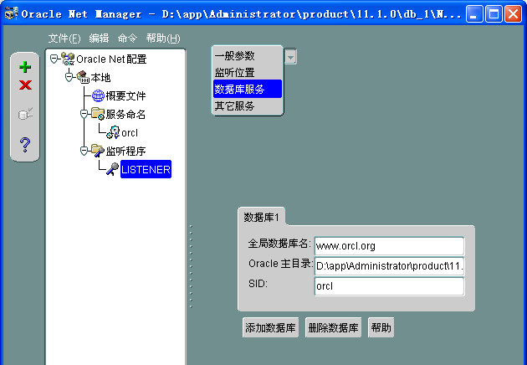
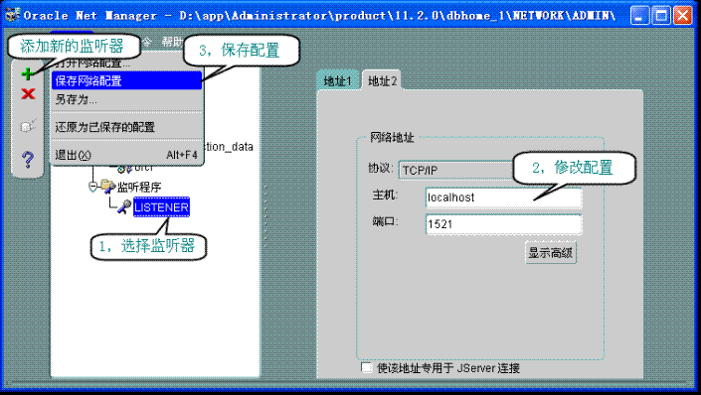
2.1 Oracle网络连接的基本管理
2.1.3 Oracle数据库网络配置
在安装Oracle 11g数据库时会自动地在配置文件listener.ora中配置一个默认监听程序
但一个服务器可以有多个监听程序，分别监听不同的协议和端口号。 同时，作为服务端如果要接收客户端的请求，就必须配置监听列表。
配置步骤如下：
第一步，执行【开始】→【程序】→【Oracle–OraDb11g_homel】→【配置和移植工具】→【Net Manager】命令，将弹出“Oracle Net Manager”窗口，在窗口中进行相应的修改，如图所示。
选择数据库服务。
选择“监听位置”，并输入本机的主机名或IP地址和端口
添加并输入全局数据库名称、oracle安装的主目录、和SID

Slide 11
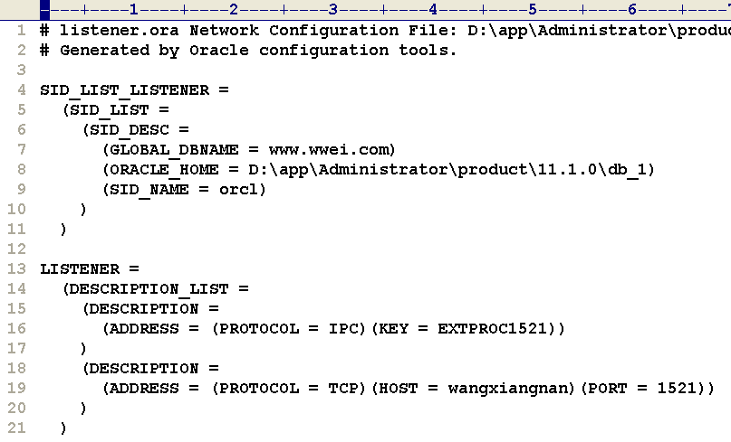
2.1 Oracle网络连接的基本管理
2.1.3 Oracle数据库网络配置
第二步，修改服务器端监听程序配置后需要保存配置，将其保存到listener.ora配置文件中。
新添加的监听列表。此处是本机的全局数据库名。
原有的监听器配置。

Slide 12
2.1 Oracle网络连接的基本管理
2.1.3 Oracle数据库网络配置
( 2) 本地网络服务名的配置文件（tnsnames.ora）：
当采用本地命名方法时，就必须在客户端保存tnsnames.ora配置文件，客户端配置的目的就是配置该文件，默认位置为“%ORACLE_HOME%\network\admin”。
网络服务名
ORCL =
(DESCRIPTION =
(ADDRESS_LIST =
(ADDRESS = (PROTOCOL = TCP)(HOST = 20090215-0635)(PORT = 1521))
)
(CONNECT_DATA =
(SERVER = DEDICATED)
(SERVICE_NAME = www.wang.orcl)
)
)
端口号
服务器主机名或IP，不能用localhost，否则有碍网络连接
服务名，与全局数据库名相同

Slide 13
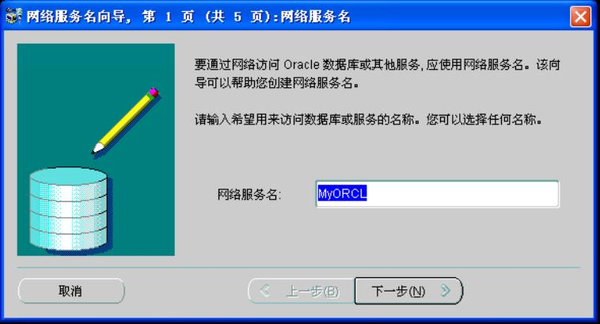
2.1 Oracle网络连接的基本管理
2.1.3 Oracle数据库网络配置
Oracle 11g安装程序会自动地创建一个默认的tnsnames.ora文件。
如果一台计算机上只安装了Oracle 11g 客户端软件，则该计算机只能作为客户端，不会产生默认的tnsnames.ora文件。
或者Oracle服务器A需要访问服务器B，则A也是作为客户端，需要正确配置才能使用。
步骤如下：
第一步，进入【Oracle Net Manager】窗口，选中【服务命名】，点击【创建】按钮，将出现如图2.1.10所示【Net服务名向导】窗口，在其中输入需要创建的网络服务名的名称，

Slide 14
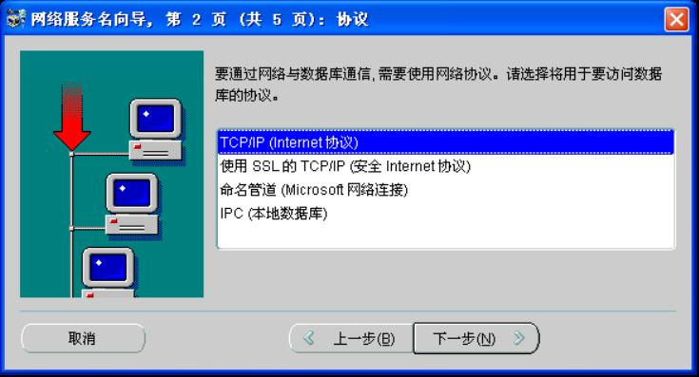
2.1 Oracle网络连接的基本管理
2.1.3 Oracle数据库网络配置
第二步，在出现的Net服务名向导的“协议”窗口中选中“TCP/IP（Internet协议）”选项，如图所示，单击【下一步】按钮。

Slide 15
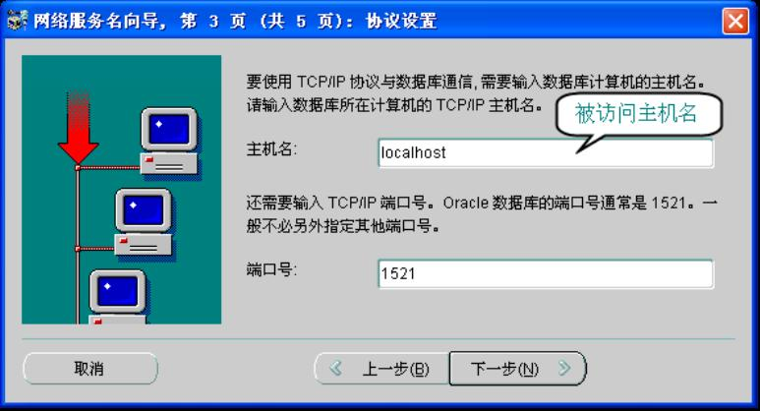
2.1 Oracle网络连接的基本管理
2.1.3 Oracle数据库网络配置
第三步，执行以上操作后将出现如图所示的界面，按照向导要求输入主机名、端口号等信息，单击【下一步】按钮。
192.168.0.211

Slide 16
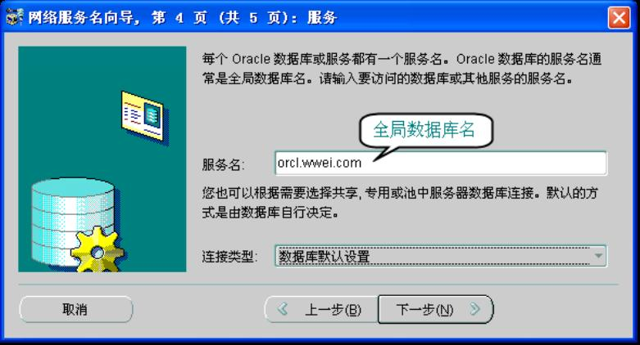
2.1 Oracle网络连接的基本管理
2.1.3 Oracle数据库网络配置
第四步，执行以上操作后将出现如图2.1.13所示的界面，按照向导要求输入要连接的主机的全局数据库名等信息，单击【下一步】按钮。
网络服务名
ORCL =
(DESCRIPTION =
(ADDRESS_LIST =
(ADDRESS = (PROTOCOL = TCP)(HOST = 20090215-0635)(PORT = 1521))
)
(CONNECT_DATA =
(SERVER = DEDICATED)
(SERVICE_NAME = orcl.wwei.com)
)
)
端口号
服务器主机名，不能用localhost，否则有碍网络连接
服务名，与全局数据库名相同

Slide 17
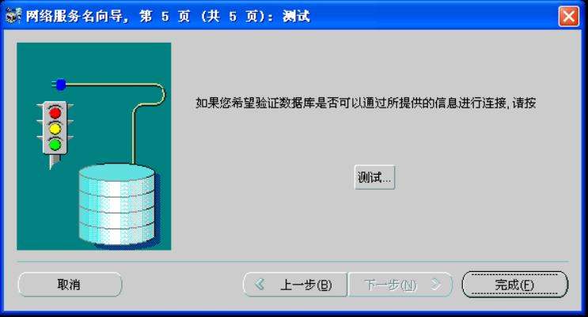
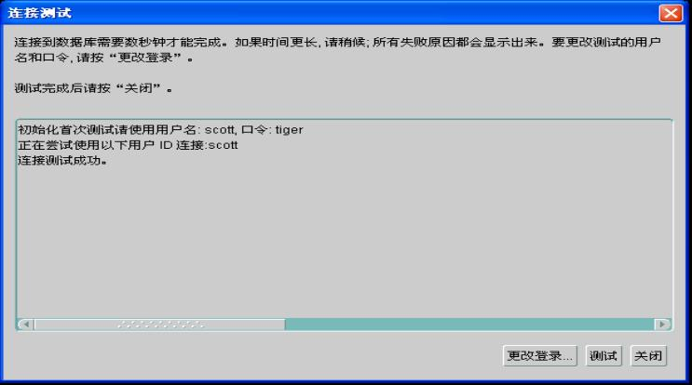
2.1 Oracle网络连接的基本管理
2.1.3 Oracle数据库网络配置
第五步，在如图2.1.14所示的“测试”窗口中，为了检查新创建的网络服务名是否有效，可以单击图中的【测试】按钮进行测试。如果测试成功，将显示测试窗口，

Slide 18
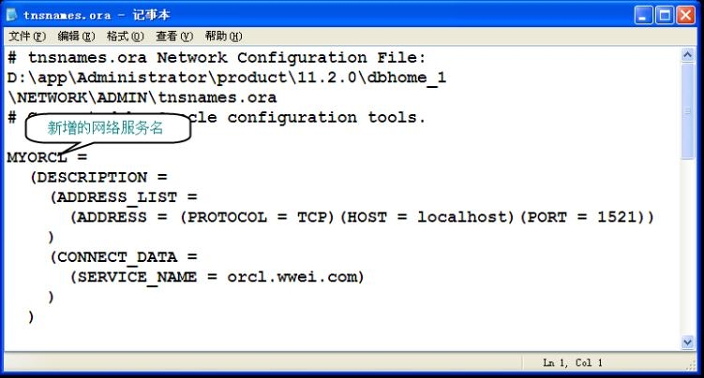
2.1 Oracle网络连接的基本管理
2.1.3 Oracle数据库网络配置
第六步，测试成功后，将在tnsnames.ora文件中添加一条关于新创建的网络服务名的配置，

Slide 19
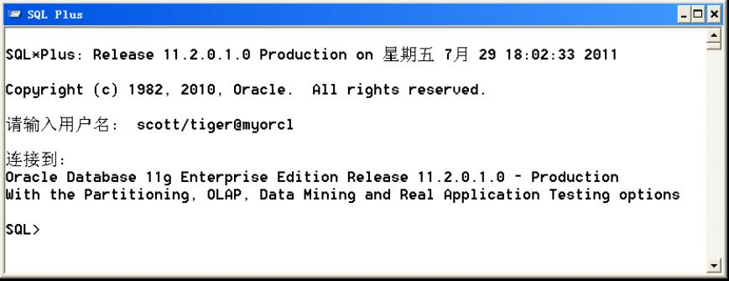
2.1 Oracle网络连接的基本管理
2.1.3 Oracle数据库网络配置
第七步：SQL Plus就可以使用新配置的客户端网络服务名访问Oracle数据库，

Slide 20
2.2 Oracle实例的基本管理
2.2.1 什么是数据库实例
Oracle通过数据库实例来加载和管理数据库，每个运行的Oracle数据库都对应一个Oracle实例(Instance)，也可以称为例程。
当数据库服务器上的一个数据库启动时，Oracle将为其分配一块内存区间，叫做系统全局区(SGA)，然后启动多个进程。
SGA和Oracle进程结合在一起，就是一个Oracle实例。
为了区分不同的实例，每个Oracle实例都有一个系统标识符SID，通常SID与数据库同名。

Slide 21
2.2 Oracle实例的基本管理
2.2.2 Oracle数据库实例的状态
打开：启动实例，装载并打开数据库。该模式是默认的启动模式，它允许任何有效用户连接到数据库，并执行数据访问操作。
关闭：将Oracle实例从允许用户访问数据的状态转换为不可使用状态。
已装载：启动实例并装载数据库，但不打开数据库。该模式用于数据库的数据文件的恢复操作等。不允许用户访问数据库数据。
已启动：启动实例，但不装载数据库。该模式用于对控制文件进行管理或重新创建数据库等，不允许用户访问数据库数据。

Slide 22
2.2 Oracle实例的基本管理
2.2.4：关闭Oracle实例 ：
正常关闭数据库实例，shutdown normal
提交shutdown normal命令后，Oracle数据库不再接受新的连接。
数据库会一直等待当前数据库的用户都断开连接后，再关闭数据库实例。因此通常此种关闭方式需要等待很长的时间。一般不采用此种方式关闭数据库实例。
立即关闭数据库实例，shutdown immediate
数据库不再接受新的连接，也不允许开始新的事务，所有未提交的事务都将被撤销。
数据库不会等待所有在线用户断开连接，只要事务撤销完毕，就立即关闭数据库。

Slide 23
2.2 Oracle实例的基本管理
2.2.4：关闭Oracle实例 ：
以事务处理方式关闭数据库实例：shutdown transactional。
数据库不允许新的连接，也不允许开始新的事务，但是会等待已有事务提交后才关闭数据库。
数据库不会等待所有在线用户断开连接，只要事务提交完毕，就立即关闭数据库。
强制关闭数据库实例：shutdown abort
数据库不再接受新的连接，也不允许开始新的事务，所有未提交的事务都将被终止。
立即切断所有在线用户连接。

Slide 24
2.2 Oracle实例的基本管理
示例：
用户必须以sysdba 身份登录
conn sys/admin as sysdba
关闭实例 ：shutdown immediate
启动实例，但不装载数据库：startup nomount
启动实例，并装载数据库：startup mount
启动数据库实例，并装载数据库：startup open，open参数可以省略

Slide 25
2.4 创建Oracle表空间
在Oracle中数据表是按照表空间来进行管理的。也就是说，建表前，需要新建表空间。
create tablespace my_mobile
datafile 'd:/mytablespace/my_mobile.dbf'
size 100m
autoextend on next 32m maxsize unlimited
logging
extent management local
segment space management auto;
一般用默认的命令即可：
create tablespace my_mobile
datafile 'd:/mytablespace/my_mobile.dbf'
size 100m;
创建建表空间，必须以dba身份登录。
conn system/admin

Slide 26
2.5 创建Oracle用户并授权
创建Oracle用户
同一数据库中可以同时有多个用户，每个用户管理自己的数据库对象．比如数据库表、索引、视图等。。
Oracle中的CREATE USER命令用于创建新用户。每个用户都有一个默认表空间和一个临时表空间。如果没有指定，Oracle就将SYSTEM设为默认表空间，将TEMP设为临时表空间。
CREATE USER <用户名>
IDENTIFIED BY <密码>
[DEFAULT TABLESPACE <默认表空间>]
[TEMPORARYTABLESPACE <临时表空间>]
CREATE USER mm
IDENTIFIED BY oracle
DEFAULT TABLESPACE MY_MOBILE
Notes:
临时表空间主要用途是在数据库进行排序运算[如创建索引、order by及group by、distinct、union/intersect/minus/、sort-merge及join、analyze命令]、管理索引 [如创建索引、IMP进行数据导入]、访问视图等操作时提供临时的运算空间，当运算完成之后系统会自动清理。

Slide 27
1.4.3. 用户权限
查看用户的默认表空间
select username,default_tablespace from dba_users
默认情况下用户处于锁定状态
解除锁定：
alter user [username] account unlock;

Slide 28
2.5 创建Oracle用户并授权
权限和角色
Oracle中的常用系统预定义角色如下。
CONNECT：临时用户，特别是那些不需要创建表的用户，通常赋予该角色。
RESOURCE：更为可靠和正式的数据库用户可以授予该角色，可以创建表、触发器、过程等。
DBA：数据库管理员角色，拥有管理数据库的最高权限。一个具有DBA角色的用户可以撤销任何别的用户甚至别的DBA权限，这是很危险的，所以不要把该角色轻易授予一些不是很重要的用户。

Slide 29
2.6 给用户分配权限或角色
GRANT命令用于为用户分配权限或角色，而REVOKE命令用于为用户撤销权限和角色
GRANT [<权限> | <角色>] TO <用户>;
REVOKE [<权限> | <角色>] FROM <用户>;
#把CONNECT、RESOURCE角色授予用户mm
GRANT CONNECT,RESOURCE TO mm;
#撤销用户mm的RESOURCE角色
REVOKE RESOURCE FROM mm;
撤消后该用户重新登录就会失去相应的权限
#以下代码演示另一个用户SCOTT授予用户mm操作EMP表的对象权限
#允许用户查看EMP表中的记录
GRANT SELECT ON EMP TO mm；
#授权之后就可以访问指定的表了
select * from scott.emp
#允许用户更新EMP表中的记录
GRANT UPDATE on EMP TO mm;

Slide 30
1.4.3. 用户权限
以管理员身份登录：system/admin
查询所有用户
select * from All_users
创建/修改新用户：
create/alter user [username] identified by [password];
alter user mm default tablespace ts_drp

Slide 31
1.4.3. 用户操作
用户登录：
conn drp/drp
查看该用户所有的表
select * from cat;
创建序列：
create sequence seq_mob;
创建表
create table mobile(
mid number(6) primary key,
mname varchar2(20) not null,
brand varchar2(20) not null,
price number(8,2)
}
录入数据
insert into mobile values(seq_mob.nextval,'安卓','联想',1045.00)

Slide 32
1.4.3. 删除用户
DBA用户登录：
conn system/admin
删除用户：
drop user [username] cascade
删除表空间：
drop tablespace ts_drp [ including contents and datafiles]；
删除用户时必须指定级联参数。

Slide 33
2.6 使用impdp和expdp导入导出数据
导出数据是指将数据库中的数据导出到一个操作系统文件中，导入数据是指将导出文件中的数据导入到数据库中

Slide 34
2.6 使用impdp和expdp导入导出数据
使用expdp和impdp实用程序时，其导出文件只能存放在DIRECTORY (目录)对象指定的操作系统目录中，不能直接指定操作系统目录。
目录对象是数据库中的一个对象，它是使用 CREATE DIRECTORY语句创建的对象，而不是操作系统中的某个目录，但是它指向操作系统中的某个目录。
create directory my_mobile_bak as 'd:/oracle/bakeup/my_mobile'
为了能够访问操作系统目录，还必须赋予其读、写权限.
grant read,write on directory my_mobile_bak to mm

Slide 35
2.6 使用impdp和expdp导入导出数据
使用expdp导出数据
expdp mm/oracle schemas=mm dumpfile=mm_data.dmp logfile=mm_bak.log directory=my_mobile_bak

Slide 36
2.6 使用impdp和expdp导入导出数据
使用impdp导入数据
impdp mm/oracle schemas=mm dumpfile=mm_data.dmp logfile=mm_bak.log directory=my_mobile_bak
在导入数据的时候需要注意，
在新的Oracle数据库中，需要事先建立MM用户并授予相关权限。
如果是在相同的Oracle数据库中测试impdp导入数据，需要把MM用户拥有的表、序列等已有数据库对象删除。
重新创建MM用户后要建立同样的默认表空间，同时要把导入的目录对象读写权限授给mm

Slide 37
总结
Oracle进程分为用户进程、服务器进程和后台进程
监听程序是客户端与Oracle服务器之间通信的中介
Oracle内存可分为系统全局区（SGA）和程序全局区（PGA）
系统全局区中包括数据缓冲区、字典缓冲区、重做日志缓冲区、SQL共享池
Oracle实例是后台进程和内存结构的集合，为应用程序提供对数据库中数据的管理和维护功能
Oracle包含2个用于网络连接配置的文件，分别是监听程序的配置文件（listener.ora）、本地网格服务名的配置文件（tnsnames.ora）

Slide 38
总结
创建用户（方案）的步骤：
创建表空间：
create tablespace my_mobile
datafile 'd:\myspace\my_mobile.dbf'
size 100m;
创建用户：
CREATE USER mm
IDENTIFIED BY oracle
DEFAULT TABLESPACE MY_MOBILE
给用户解锁和授权：
GRANT CONNECT,RESOURCE TO mm;
alter user mm account unlock;
用户登录、操作：
导出数据

